Slide 1
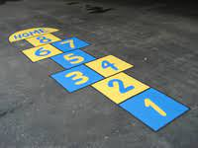
10259: Hippity Hopscotch
★★★☆☆
題組：Problem Set Archive with Online Judge
題號：10259: Hippity Hopscotch
解題者：符新祐
解題日期：2021年3月24日
題意：跳格子遊戲，在一正方形領域內玩跳格子，每個格子上有0~100塊錢，從左上角出發，一邊跳格子一邊蒐集錢，求能得到的最大錢總和?
1 | 2 | 5
10 | 11 | 6
12 | 12 | 7

Slide 2
題目給定一行數字，為測資數
對於每筆測資:
  給定n, 正方形邊長(1 ~ 100)
  給定k, 每步能跳的最大格子數(1 ~ 100)
  給定所有格子上的錢數(0 ~ 100, 共 n 行 n 列)
規則:
  從左上角(0, 0) 出發
  每次只能往水平方向或垂直方向跳最多k格
  每次只能跳往比現在格子更多錢的格子
輸出: 每筆測資輸出一整數，為此測資可能得到的最大錢數，並空一行
1 | 2 | 5
10 | 11 | 6
12 | 12 | 7

Slide 3

題意範例：
Input:
1
3 1
1 2 5
10 11 6
12 12 7
Output:
37
1 | 2 | 5
10 | 11 | 6
12 | 12 | 7
start
1 | 2 | 5
10 | 11 | 6
12 | 12 | 7
Sum: 1
Sum: 3
Sum: 8
Sum: 25
Sum: 14
Sum: 37

Slide 4
題意範例：
Input:
2
4 2
1 99 98 1
2 3 1 1
3 9 1 1
4 5 1 1
3 3
99 1 1
1 1 1
1 1 1
Output:
198
99
1 | 99 | 98 | 1
2 | 9 | 1 | 1
3 | 10 | 1 | 1
4 | 5 | 1 | 1
99 | 1 | 1
1 | 1 | 1
1 | 1 | 1

Slide 5
解法：
遞迴
  將可以走的所有路徑求出，取出其中最大值
sum: 198
1 | 99 | 98 | 1
2 | 9 | 1 | 1
3 | 10 | 1 | 1
4 | 5 | 1 | 1

Slide 6
Bad Case:
.
.
.
1 | 2 | 3 | 4 | 5 | …
2 | 3 | 4 | 5 | 6
3 | 4 | 5 | 6
4 | 5 | 6 | .
5 | 6 |  |  | .
. . . |  |  |  |  | .
100
100

Slide 7
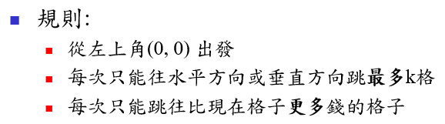
解法：
※不能走回頭路
※具權重的有向圖
※最佳解: 1+2+5+ … +10+11+12
1 | 2 | 5
10 | 11 | 6
12 | 12 | 7
1
2
5
10
11
6
12
12
7
0 | 3 | 5
11 | 11 | 6
12 | 12 | 7

Slide 8

解法：
開另一陣列對應每個格子所能出現的最大值(權重)。
開一 queue 排序要判斷的格子
從(0, 0)開始， (0, 0) push 進 queue 代表要判斷
當 queue 不為空時:
Pop out 此格，並在準備往下一格跳時，
  判斷 : 除非下一格的權重能更大，不然就不走這步。
  如果走了這步，下一格的權重跟著刷新，下一格push進queue
  每當權重刷新，result(integer)一邊記錄目前的最大值
解法範例：
1 | 2 | 5
10 | 11 | 6
12 | 12 | 7
1 | 0 | 0
0 | 0 | 0
0 | 0 | 0
Queue:
(0, 0)

Slide 9
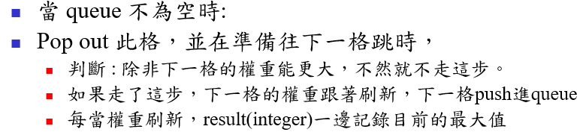






解法範例：
1 | 2 | 5
10 | 11 | 6
12 | 12 | 7
1 | 0 | 0
0 | 0 | 0
0 | 0 | 0
Queue:
(0, 0)
1 | 2 | 5
10 | 11 | 6
12 | 12 | 7
1 | 3 | 0
11 | 0 | 0
0 | 0 | 0
Queue:
(1, 0) | (0, 1)
1 | 2 | 5
10 | 11 | 6
12 | 12 | 7
1 | 3 | 8
11 | 14 | 0
0 | 0 | 0
Queue:
(0, 1) | (2, 0) | (1, 1)

Slide 10






解法範例：
1 | 3 | 8
11 | 22 | 0
23 | 0 | 0
Queue:
1 | 2 | 5
10 | 11 | 6
12 | 12 | 7
(2, 0) | (1, 1) | (1, 1) | (0, 2)
1 | 2 | 5
10 | 11 | 6
12 | 12 | 7
1 | 3 | 8
11 | 22 | 14
23 | 0 | 0
Queue:
(1, 1) | (1, 1) | (0, 2) | (2, 1)
1 | 2 | 5
10 | 11 | 6
12 | 12 | 7
1 | 3 | 8
11 | 22 | 14
23 | 34 | 0
Queue:
(0, 2) | (2, 1) | (1, 2) | (1, 2)

Slide 11






解法範例：
1 | 3 | 8
11 | 22 | 14
23 | 34 | 0
Queue:
1 | 2 | 5
10 | 11 | 6
12 | 12 | 7
(2, 1) | (1, 2) | (1, 2)
1 | 2 | 5
10 | 11 | 6
12 | 12 | 7
1 | 3 | 8
11 | 25 | 14
23 | 34 | 21
Queue:
(1, 2) | (1, 2) | (2, 2) | (1, 1)
1 | 2 | 5
10 | 11 | 6
12 | 12 | 7
1 | 3 | 8
11 | 25 | 14
23 | 34 | 21
Queue:
(2, 2) | (1, 1)

Slide 12

解法範例：
1 | 3 | 8
11 | 25 | 14
23 | 34 | 21
Queue:
1 | 2 | 5
10 | 11 | 6
12 | 12 | 7
(1, 1)
1 | 2 | 5
10 | 11 | 6
12 | 12 | 7
1 | 3 | 8
11 | 25 | 14
23 | 37 | 21
Queue:
Result: 37

Slide 13
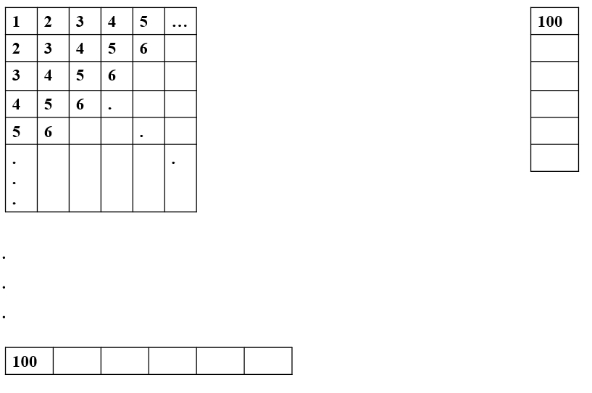
討論：
1 | 99 | 98 | 1
2 | 9 | 1 | 1
3 | 10 | 1 | 1
4 | 5 | 1 | 1

Slide 14
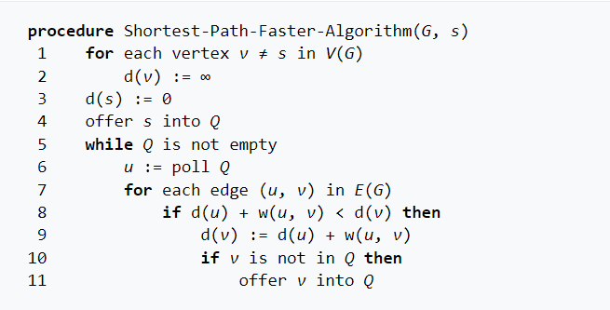
討論：
SPFA演算法
  Bellman–Ford algorithm
  Dijkstra's algorithm

